Slide 1
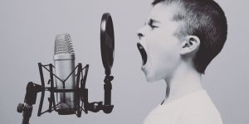
NJII_199B
Verbesserung der Aussprache
Johannes Köck
koeck@mail.muni.cz
9. Einheit

Slide 2
Übung 2 ATMEN
Setzen Sie sich bequem auf einen Stuhl (hören Sie der entspannenden Musik zu)
Versuchen Sie abzuschalten, innerlich ruhig zu werden
Legen Sie die Hand auf Ihren Bauch und spüren Sie den langsamen und gleichmäßigen Atemrhytmus
Spüren Sie das leichte Senken und Heben der Bauchdecke
Erleben Sie drei Phasen des Atmens
EINATMEN
AUSATMEN
PAUSE

Slide 3
So atmest du richtig:
1)Lege eine Hand auf deinen Bauch.
2)Atme tief durch die Nase ein.
3)Spüre bewusst, wie sich dein Bauch beim Einatmen ausdehnt und fühle wie sich deine Hand mit der Bauchdecke hebt.
4)Beim Ausatmen senkt sich die Hand auf der Bauchdecke und der Bauch zieht sich wieder etwas zusammen.

Slide 4
Atemübung gegen Stress: Die 4-6-8-Methode
So gehst du dann vor:
1)Atme durch die Nase ein und zähle langsam bis vier.
2)Halte die Luft an und zähle bis sechs.
3)Atme aus und zähle dabei langsam bis acht.

Slide 5
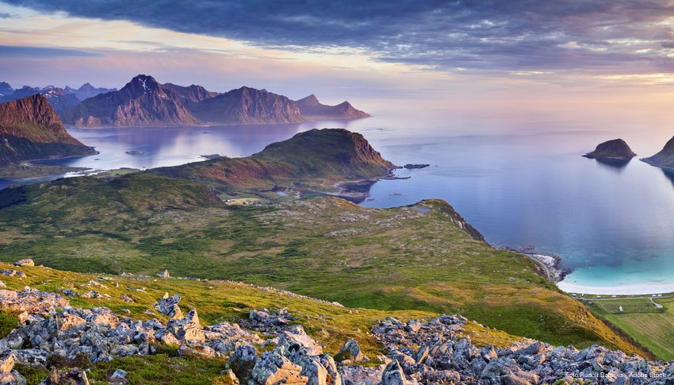

Slide 6
Atmen und Entspannen
Lassen Sie ihre Schultern locker kreisen
Atmen Sie ein und atmen Sie hörbar auf verschiedene Laute aus
f -f -f -f -f -f-, s-s-s-s-s-s-s
Atemschnüffeln: 3x durch die Nase einatmen (dazwischen kleine Pause, als würden Sie an einer Blume duften)
Lippenflattern (Schnauben eines Pferdes nachahmen)
Lippen mit dem Finger abheben
Zunge ausschütteln
Kiefer ausschütteln
Glöckchenübung (Zunge pendelt zwischen Mundwinkeln
Kreisen des Kopfes und in verschiedenen Tonhöhen summen
Zunge ausstrecken von ganz hinten nach vorne
Nomm nomm
Nemm nemm nemm nemm

Slide 7
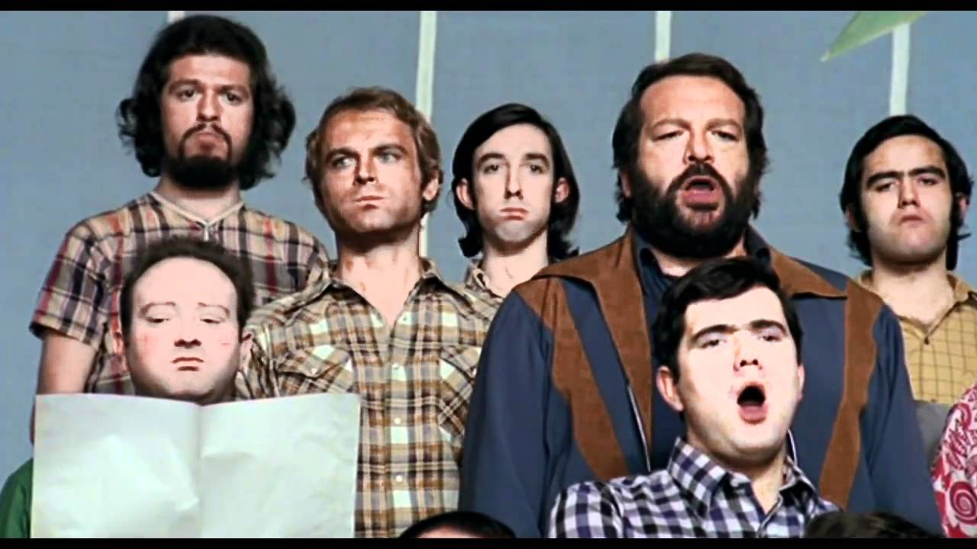
Zungenbrecher
Ich spreche die Zungenbrecher vor und ihr sprecht mir nach
Wir werden schneller
Am Ende versuchen wir einen Kanon

Slide 8
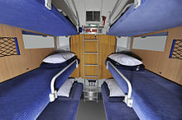
Als wir noch in der Wiege lagen gab's noch keine Liegewaagen. Jetzt kann man in den Waagen liegen und sich in allen Lagen wiegen.

Slide 9
Brautkleid bleibt Brautkleid und Blaukraut bleibt Blaukraut.
(Wer kann es am Schnellsten sprechen?)

Slide 10
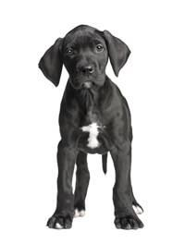
Hundert hurtige Hunde hetzen hinter hundert hurtigen Hasen her. Hinter hundert hurtigen Hasen hetzen hundert hurtige Hunde her.

Slide 11


Slide 12
Denke nie du denkst, denn wenn du denkst, du denkst, dann denkst du nicht, dann denkst du nur du denkst, denn das Denken der Gedanken ist gedankenloses Denken.

Slide 13
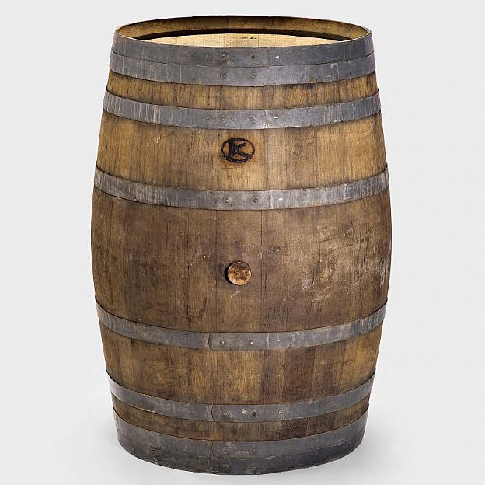
Das Weinfass, das Frau Weber leerte, verheerte ihre Leberwerte.

Slide 14
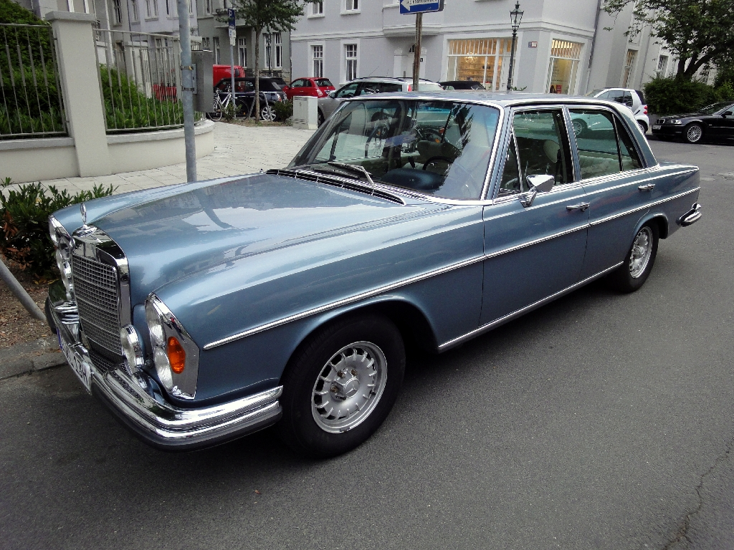
Wenn der Benz bremst, brennt das Benzbremslicht.

Slide 15
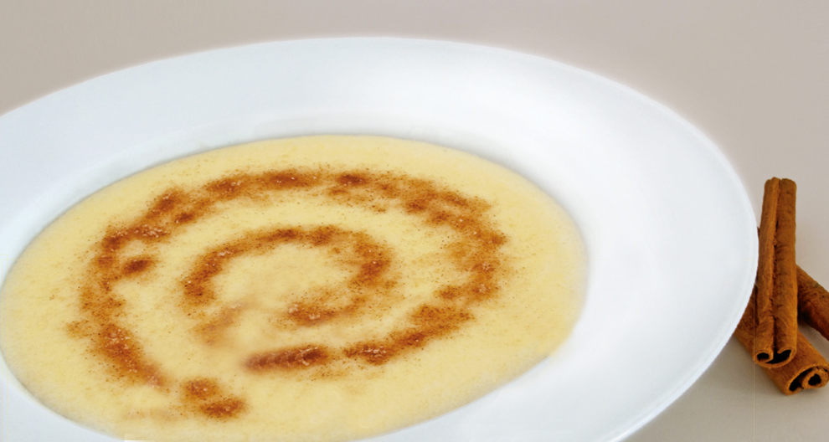
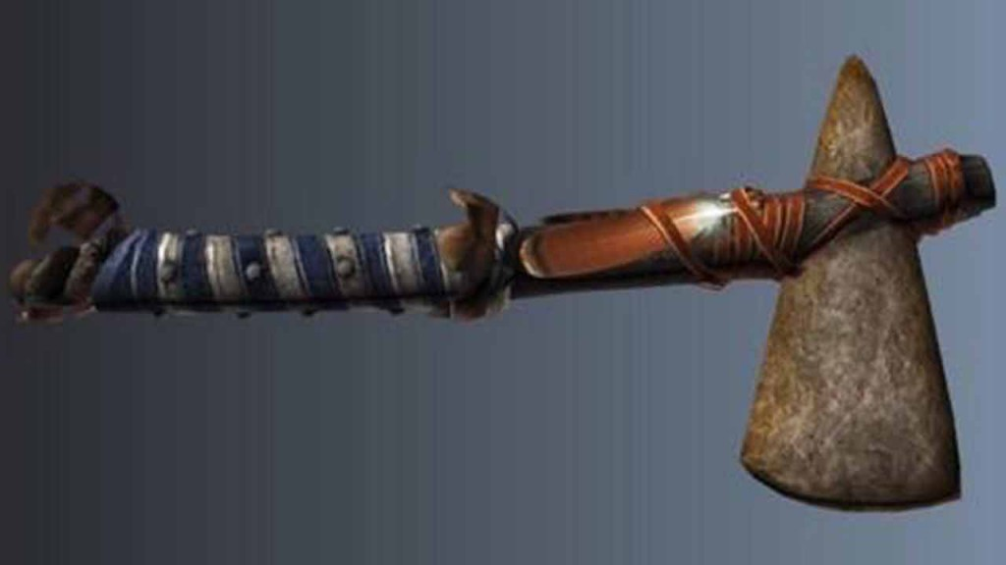
Griesbrei bleibt Griesbrei und Kriegsbeil bleibt Kriegsbeil. Kriegsbeil bleibt Kriegsbeil und Griesbrei bleibt Griesbrei.

Slide 16
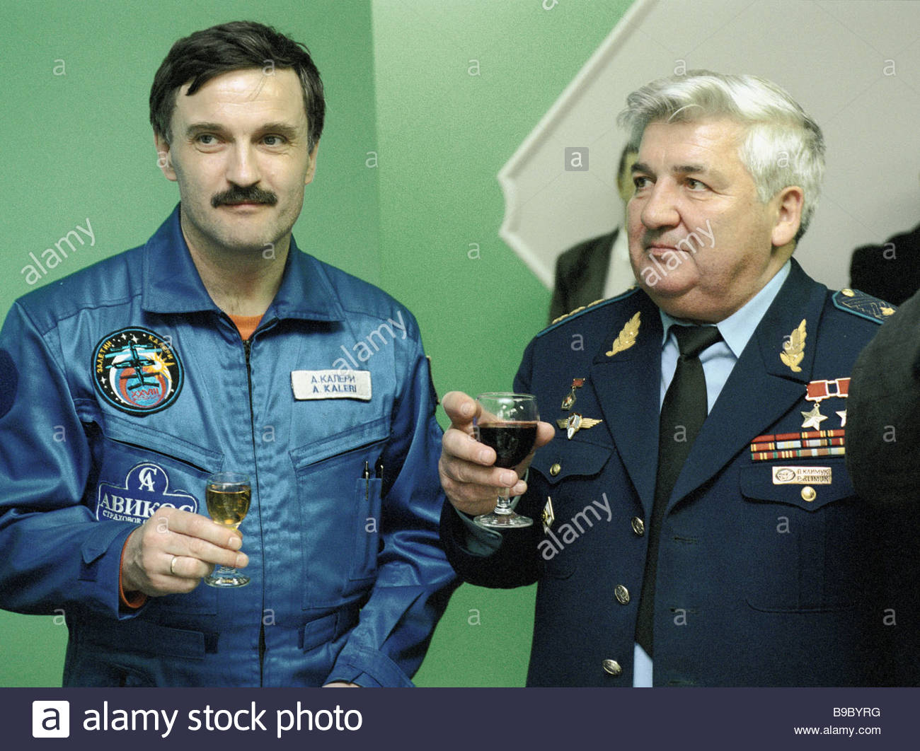
Zwei Astronauten kauten und kauten während sie blaugrüne Mondsteine klaubten.

Slide 17
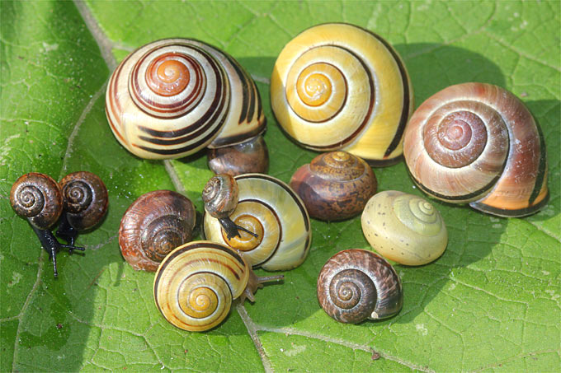
Schnecken erschrecken wenn sie an Schnecken schlecken denn zum Schrecken vieler Schnecken manche Schnecken, Schnecken nicht schmecken.

Slide 18
Schau mir in die Augen, Kleines
1. Schaut einander tief in die Augen ohne etwas zu sagen!
  (Wer lacht verliert ;) )
2. Identische Übung → Sagen Sie ihrem Nachbarn/ihrer Nachbarin etwas nettes!
Bewegungsübung, wir bewegen uns im Raum

Slide 19
Wir glauben, Erfahrungen zu machen, aber
die Erfahrungen machen uns“
(Eugene Ionesco (1912-1994), rumän.-frz.
Schriftsteller, der am 26.11.1912,
also heute genau vor 107 Jahren, geboren wurde.)

Slide 20
Was ist Liebe? Das ist doch ganz einfach! Liebe ist alles, was unser Leben steigert, erweitert, bereichert. Nach allen Höhen und Tiefen. Die Liebe ist so unproblematisch wie ein Fahrzeug. Problematisch sind nur Lenker, die Fahrgäste und die Straße.

Slide 21
Der wahre Weg geht über ein Seil, das nicht in der Höhe gespannt ist, sondern knapp über dem Boden. Es scheint mehr bestimmt stolpern zu machen, als begangen zu werden.

Slide 22
Hausaufgabe (verbessern)
Eine Nachricht verfassen + sprechen (beim nächsten Mal vortragen)
Übt in Gruppen eure kreativ, ironische Nachricht, gebt euch Tipps zur Verbesserung
Wie betonen?
Wie trägt man gut vor?
Jede/r trägt die verfasste Nachricht vor

Slide 23
Verbessern Sie
Alle Hunde haben drei Beine.
Tomaten sind blau
Mit einer Gabel kann man Sachen zerschneiden.
Ein Ball ist viereckig.
Schnee ist schwarz
Brünn liegt in Böhmen
Mit Äpfeln fängt man Mäuse
Russland ist ein kleines Land
Im Sommer ist es kalt
Aussprache ist schwierig

Slide 24
Neue Hausaufgabe
Alte Nachricht verbessern
Neue Verfassen (100 Sekunden)
Arbeitsblatt üben

Slide 25
